Slide 1
Delenie desatinných čísel
RNDr. Anna Plachtinská
ZŠ Komenského 1962/8
Trebišov

Slide 2
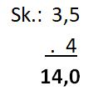
Skúsme najprv deliť príklady so zvyškom
14 : 4 = 3
2
14,0 : 4 = 3
2
zv.2
Poďme ešte raz ten príklad, ale počítajme
ďalej. Z delenca 14 vieme urobiť desatinné
číslo, keď za 14 dáme desatinnú čiarku
a pripíšeme ľubovoľný počet núl. Dajme len
jednu...
5
,
K 2 pripíšeme tú 0 z delenca, ale POZOR,
tá je za čiarkou, tak aj do podielu dáme desatinnú čiarku a delíme ďalej...
0
0

Slide 3
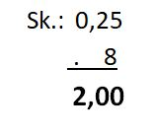
Ako sa delí menšie číslo väčším?
,
2 : 8 =
,0
0
0
2
5
Opäť z 2 urobíme desatinné číslo.
Ešte stále vychádza zvyšok...
Pridajme ešte jednu 0... Deľme ďalej...
2
0
4
0
0
Opäť vyšiel nulový zvyšok...
A ešte urobme skúšku správnosti.

Slide 4
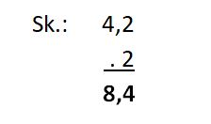
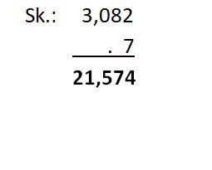
A teraz skúsme vydeliť desatinné číslo prirodzeným
,
8,4 : 2 =
4
2
0
4
0
21,574 : 7 =
,
3
0
8
2
0
5
5
7
1
4
0

Slide 5
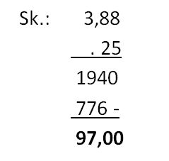
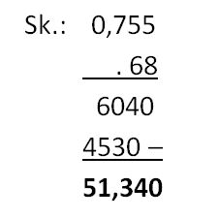
Čo, ak dopredu vieme, na koľko desatinných miest máme počítať ?
Počítajte na
2 desatinné miesta:
Počítajte na tisíciny:
97 : 25 =
,
,
,00
3
8
8
51,34 : 68 =
0
0
7
5
5
2
2
0
51
3
2
0
0
3
7
4
00
3
4
0
0 0

Slide 6
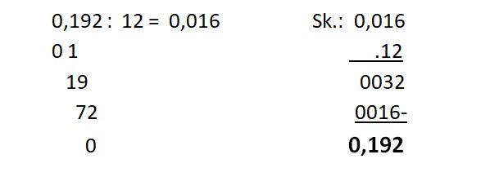
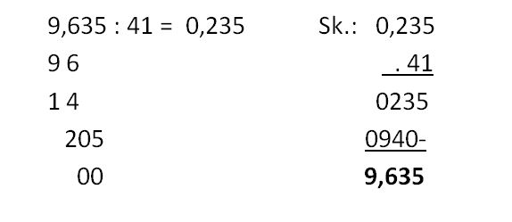
Skúste sami...
0,192 : 12 =
9,635 : 41 =

Slide 7
Domáca úloha:
Povinná:
PZ2 str.: 3/ úloha 2 a); b); c)
Dobrovoľná:
PZ2 str.: 3/ úloha 2 d)
Špeciálna pre Petru a Luciu:
Vypočítaj spamäti:
a) 24,36 : 4 =
b) 220,05 : 5 =

